Slide 1
Communauté des parents
Introduction à
l’éducation OSIG-inclusive
SOGIeducation.org #sogi123
Notes:
1 minute
Gabarit de texte :
Bienvenue et merci de vous joindre à nous.
Il s'agit d'une introduction à l'éducation OSIG-inclsuive pour la communauté des parents d’élèves du système scolaire de la Colombie-Britannique. Aujourd'hui, nous allons apprendre ce l'éducation OSIG-inclusive et le rôle que joue SOGI 1 2 3 dans sa mise en oeuvre.

Slide 2
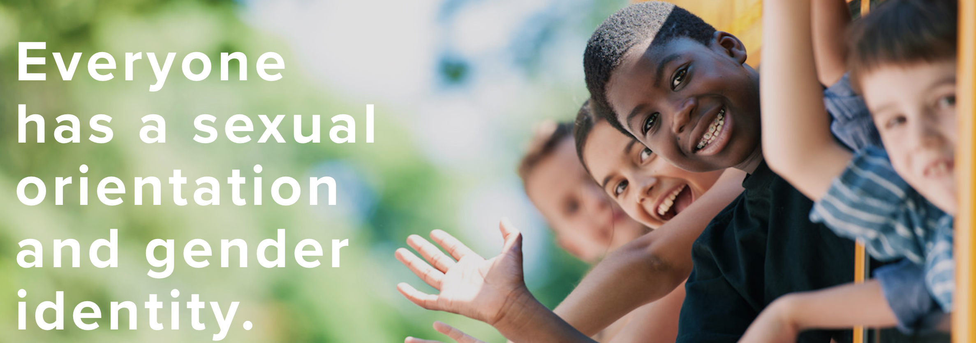
La Fondation ARC et SOGI 1 2 3
SOGIeducation.org
Notes:
Introductions
VISION - Un monde dans lequel les enfants et les jeunes, quelle que soit leur orientation sexuelle, leur identité de genre ou leur expression de genre, peuvent vivre une vie authentique.
MISSION - Sensibiliser, respecter et renforcer les capacités par l'éducation.
SOGI 1 2 3 est le programme principal par lequel nous réalisons nos objectifs.
(Texte dans la diapo: Tout le monde a une orientation sexuelle et une identité de genre.)

Slide 3
Introduction
SOGIeducation.org

Slide 4
Qu’est-ce que c’est que l’OSIG
Ou la “SOGI”?
L’OSIG (en anglais, SOGI) est un acronyme qui signifie
orientation sexuelle et identité de genre.
C’est différent de l’acronyme LGBTQ+
Lesbienne, gai, bisexuel, transgenre, queer, bispirituel,+.
SOGIeducation.org #sogi123
Notes:
1 minute
Remarque : vous souhaiterez peut-être vous familiariser avec la terminologie suivante afin de la clarifier pour l’audience.
Bispirituel.le : Terme générique, traduction du terme anishinaabemowin niizh manidoowag, qui réfère aux personnes autochtones s'identifiant comme ayant un esprit masculin et un esprit féminin. Notez que plusieurs Nations ont un vocabulaire qui leur est propre, et que certaines personnes autochtones ne vont pas utiliser ce terme.
Cisgenre : Une personne dont l'identité de genre correspond au sexe qui lui est assigné à la naissance.
Pour vous familiariser avec la terminologie LGBTQ2S+, rendez-vous sur : https://qmunity.ca/resources/queer-glossary/
Gabarit de texte :
L’OSIG (Prononcé "so-jee”, en anglais) signifie l’orientation sexuelle et l’identité de genre. Puisque chaque personne a une orientation sexuelle et une identité de genre, elle inclut tout le monde.
Chaque élève perçoit et exprime son genre différemment, avec des intérêts et des choix qui sont communs ou moins communs.
Certain.e.s élèves peuvent exprimer de l’incertitude à l’égard de leur orientation sexuelle ou de leur identité de genre. D'autres peuvent s'identifier spécifiquement comme lesbiennes, gais, hétéros, bisexuel.le.s, transgenres, queers, bispirituel.le.s, cisgenres ou autres.

Slide 5
Qu’est-ce que c’est que l’éducation inclusive en matière d'OSIG?
L’éducation OSIG-inclusive sensibilise et accueille les élèves de toutes les orientations sexuelles, identités de genre et structures familiales.
L’éducation inclusive en matière d'OSIG inclut des conversations en classe sur la diversité à tout moment. Il ne s'agit ni d’un curriculum, ni d'un plan de cours.
SOGIeducation.org #sogi123
Notes:
2 minutes
Gabarit de texte:
L’éducation inclusive en matière d'OSIG est inclusive de la diversité liée à l’OSIG en salle de classe et dans la société, et souligne l’importance de traiter tout le monde avec dignité et respect.
L’OSIG est l'un des nombreux sujets sur la diversité abordés régulièrement dans les écoles, comme lorsque le personnel enseignant parle de la race, de l'ethnicité, de la religion et des capacités. L'éducation OSIG-inclusive signifie simplement que l'on parle de l’OSIG d'une manière qui garantit que chaque élève se sent à sa place. Il n'existe pas de "programme d'études sur l’OSIG". C’est un sujet que l’on peut aborer dans de nombreuses matières et activités scolaires.
Une école OSIG-inclusive implique que toutes les expériences et identités sont acceptées et ne sont jamais source de discrimination.
Un exemple d’un parent qui veut que leur enfant soit retiré du ”cours sur l’OSIG" - cela signifie-t-il que nous ne pouvons pas reconnaître qu'une personne a deux pères?

Slide 6
Pourquoi l’éducation inclusive en matière d'OSIG est-elle importante en C.-B.?
2016: la modification du Code des droits de la personne de la Colombie-Britannique ajoute l'identité et l'expression de genre comme motifs de discrimination interdits (rejoignant l'orientation sexuelle).
2016: La directive ministérielle exige que toutes les écoles (publiques et indépendantes) fassent référence à l'orientation sexuelle et à l'identité de genre dans toutes les politiques ou codes de conduite.
SOGIeducation.org #sogi123
Notes:
2 minutes
Gabarit de texte :
Le ministre de l'Éducation a annoncé le 8 septembre 2016 que tous les conseils scolaires de la Colombie-Britannique et les autorités scolaires indépendantes devaient faire référence à l'orientation sexuelle et à l'identité de genre (l’OSIG) dans les codes de conduite des conseils scolaires et des écoles avant le 31 décembre 2016.
Cette directive fait suite à la modification de juillet 2016 du Code des droits de la personne de la Colombie-Britannique, qui a ajouté l'identité et l'expression de genre comme motifs de discrimination interdits (rejoignant l'orientation sexuelle).
Tous les conseils scolaires publics étaient déjà tenus de lutter contre l'intimidation en ayant des codes de conduite dans leurs écoles qui articulent tous les domaines protégés contre la discrimination dans le Code des droits de la personne de la Colombie-Britannique, y compris les comportements acceptables et inacceptables et les conséquences. Ces écoles sont maintenant tenues de s'assurer que leurs codes de conduite incluent les comportements et les conséquences liés à l'OSIG.
Les écoles indépendantes doivent également mettre à jour leurs politiques de promotion de la sécurité, du respect et de l'acceptation de chaque élève, leurs politiques de lutte contre l'intimidation et le harcèlement, ainsi que leurs programmes éducatifs traitant de ces questions.

Slide 7
Pourquoi l’éducation inclusive en matière de l'OSIG est-elle importante en C.-B. ?
70 % des élèves déclarent entendre des insultes homophobes telles que "c'est tellement gai !" tous les jours à l'école. Ces chiffres sont pareils pour toutes les identités.
Les GSA (alliances homosexuelles-hétérosexuelles) et les politiques scolaires integrant l’OSIG sont liées à de meilleurs résultats scolaires et à une diminution des comportements négatifs non seulement pour les jeunes 2SLGBTQ+, mais pour tous les jeunes.
Presque tous les indicateurs de santé mentale, y compris les taux de suicide, sont plus élevés pour les élèves 2SLGBTQ+ que pour les jeunes ayant une orientation hétérosexuelle, et encore plus pour les jeunes transgenres.
SOGIeducation.org #sogi123
Notes:
1 minute
Gabarit de texte :
La recherche montre que la création d'une école inclusive donne de meilleurs résultats — tant sur le plan scolaire que social — pour l’ensemble des élèves.
Les chiffres proviennent de l'école d'infirmières de l'UBC et d'Egale Canada.
Sources:
https://news.gov.bc.ca/factsheets/sexual-orientation-and-gender-identity-sogi-in-schools
Saewyc E., Poon C., Kovaleva K., Tourand J., & Smith A. (2016). School-based
interventions to reduce health disparities among LGBTQ youth: Considering the evidence. Vancouver:
McCreary Centre Society & Stigma and Resilience Among Vulnerable Youth Centre.
Saewyc E., Konishi C., Homma Y. & Poon C.(2013) Population-level evaluation of school-based interventions to prevent problem substance abuse among gay, lesbian and bisexual adolescents in Canada. Vancouver: McCreary Centre Society & School of Nursing, University of British Columbia.
Saewyc, E., Wang, N., Chittenden, M., Murphy, A., & The McCreary Centre Society (2006). Building Resilience in Vulnerable Youth. Vancouver, B.C.: The McCreary Centre Society.
: https://egale.ca/backgrounder-lgbtq-youth-suicide/

Slide 8
Qu’est-ce que c’est que SOGI 1 2 3?
SOGI 1 2 3 crée des ressources avec et pour le personnel enseignant afin de favoriser son développement professionnel. Ces ressources sont prêtes à utiliser, faciles d'accès et ouvertes à la personnalisation.
SOGI 1 2 3 est simplement une façon de plus pour le personnel enseignant de trouver les ressources nécessaires et d'apprendre à travers la collaboration.
SOGIeducation.org #sogi123
Notes:
1 minute
Gabarit de texte :
SOGI 1 2 3 n'est pas un programme d'études. SOGI 1 2 3 est une ressource pour les membres du personnel enseignant afin de faire de leurs conseils scolaires, classes et écoles des environnements inclusifs en matière d’OSIG. SOGI 1 2 3 rend les ressources accessibles dans toute la province. Les enseignant.e.s peuvent choisir les ressources de SOGI 1 2 3 à utiliser dans leurs salles de classe au moment qui leur convient.

Slide 9
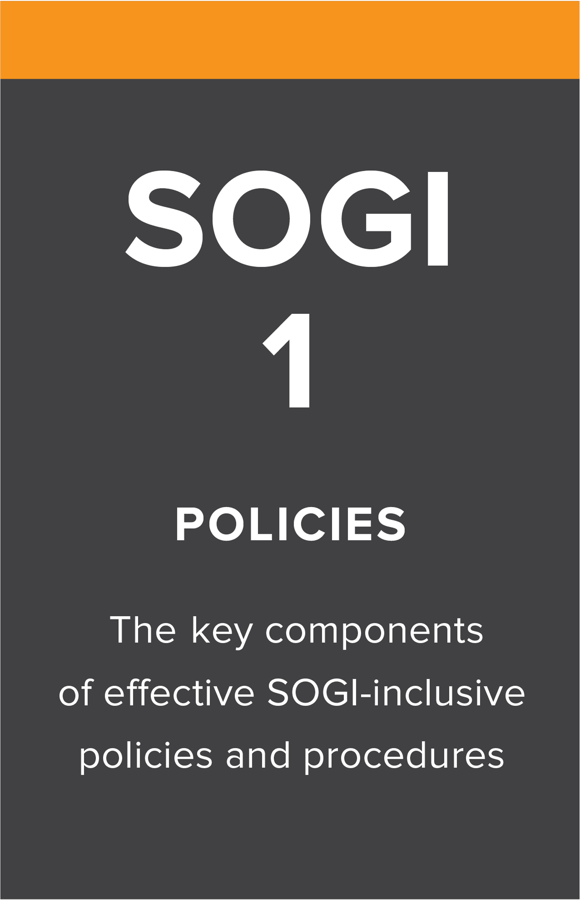
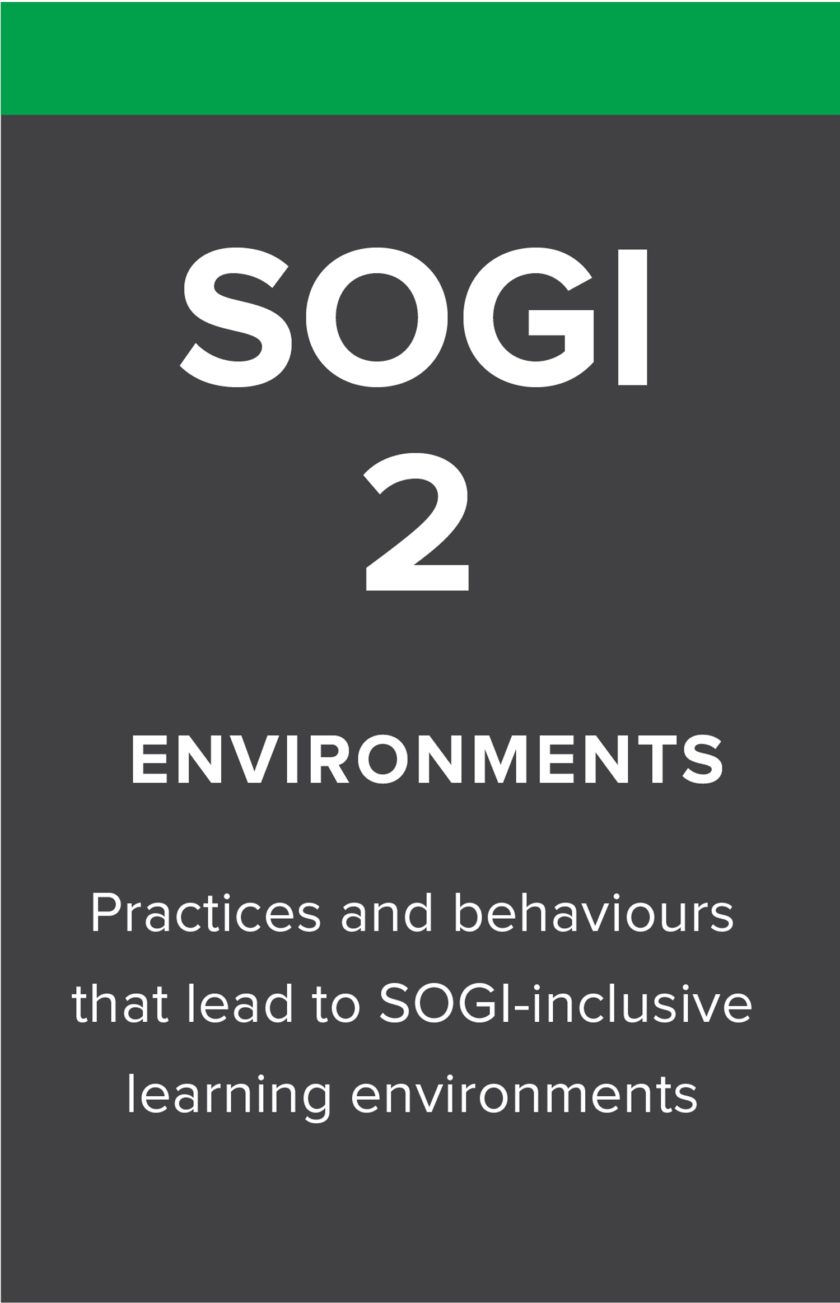
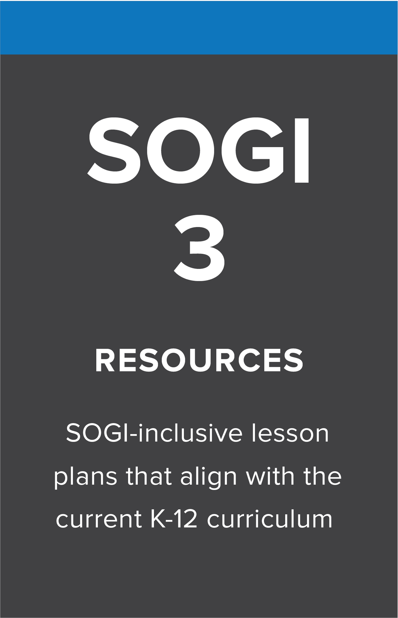
SOGIeducation.org #sogi123
Notes:
4 minutes
Tâche : présenter bc.sogieducation.org pour montrer les trois piliers de SOGI 1 2 3.
Gabarit de texte :
SOGI 1 2 3 emprunte son nom à son approche à trois volets. Lorsque les trois piliers de SOGI 1 2 3 sont mis en œuvre dans les écoles, les parents, le personnel et les élèves sont mieux accueilli.e.s.
Pilier SOGI 1 : Les politiques: Fournit un soutien aux conseils scolaires qui cherchent à créer une politique OSIG autonome et énumère les 10 éléments clés qui ont été compilés par le groupe de travail sur l’OSIG du ministère de l'Éducation de la C.-B. Il a été prouvé que les politiques et les procédures qui font explicitement référence à l’OSIG réduisent la discrimination, les idées suicidaires et les tentatives de suicide chez les élèves.
Pilier SOGI 2 : Les environnements: Fournit des conseils sur la façon d'intégrer des initiatives à l'échelle de l'école et de favoriser un environnement inclusif. Les environnements d'apprentissage inclusifs — y compris la signalisation, les choix de mots et les possibilités extrascolaires inclusives en matière d’OSIG — créent un espace positif et accueillant pour tout le monde.
Pilier SOGI 3 : Les ressources: Le personnel enseignant peut trouver des ressources pour la salle de classe sur cette page et des leçons de la maternelle à la 12e année. Des plans de leçon portent sur plusieurs sujets qui enseignent la diversité et le respect et présentent des exemples d'éducation inclusive de l’OSIg. Cela permet aux pratiques pédagogiques de refléter la diversité liée à l’OSIG dans la vie des élèves et dans la société.

Slide 10
L'éducation integrant l’OSIG dans VOTRE ÉCOLE/CONSEIL SCOLAIRE
Ajoutez des informations ici
SOGIeducation.org #sogi123

Slide 11
L’harmonisation provinciale
SOGIeducation.org #sogi123
Notes:
1 minute
Gabarit de texte :
SOGI 1 2 3 a été créé par la Fondation ARC en collaboration avec plusieurs partenaires et un nombre de conseils scolaires. Tous ces partenaires en éducation travaillent ensemble pour soutenir l'éducation inclusive de l'OSIG en Colombie-Britannique.
Les ressources SOGI 1 2 3 pour les parents ont été créées par la Fondation ARC en collaboration avec la Confédération des conseils consultatifs de parents de la Colombie-Britannique (BC Confederation of Parent Advisory Councils [BCCPAC]) et le ministère de l'Éducation de la Colombie-Britannique.
SOGI 1 2 3 aide à construire des ponts entre les associations provinciales afin de faciliter le changement.. De nombreux groupes font un excellent travail dans ce domaine depuis longtemps. L'alignement de leurs efforts augmente encore les gains pour toute la communauté.

Slide 12
L'éducation inclusive en matière d’OSIG fournit un MIROIR qui permet à chaque élève et famille de se voir à l’école et une FENÊTRE qui permet à l’ensemble des élèves de voir la diversité dans la société en générale.
SOGIeducation.org #sogi123
Notes:
3 minutes
Tâche : Laissez les participants lire cette diapositive pour identifier les liens entre l'éducation inclusive de l'OSIG et les compétences de base du nouveau curriculum.
Gabarit de texte :
L'inclusion et la diversité sont couramment discutées dans les écoles.
Les membres du personnel enseignant s'assurent que les conversations en classe reflètent la diversité de nos communautés scolaires.
Le programme d'études de la Colombie-Britannique (https://curriculum.gov.bc.ca/) met l'accent sur la valorisation de la diversité et le respect des différences. En discutant de la diversité et en décourageant la discrimination, les élèves ont de meilleurs outils pour s’exprimer de façon authentique et d'accueillir les différences de leurs camarades.
Les politiques proactives et inclusives ont un impact positif sur L’ENSEMBLE les élèves car elles favorisent une culture d'acceptation et de respect.

Slide 13
A quoi peut ressembler l'éducation intégrant l'OSIG?
 | Orientation sexuelle (OS) | Identité de genre (IG)
Primaire Intermédiaire Secondaire | Diversité des familles Familles homoparentales Bons usages du mot "gai” Droits de la personne + et 2SLGBT+ au Canada Droits 2SLGBT+ dans le monde Discrimination Contributions Expression artistique Politique, Droit, Littérature | Stéréotypes de genre Qu'est-ce que le genre? Histoire des trans, droits de la personne Droits des transgenres dans le monde Différence entre le genre et la sexualité Discrimination Contributions Expression artistique Politique, Droit, Littérature
SOGIeducation.org #sogi123
Notes:
2 minutes
Gabarit de texte :
L'éducation integrant l’OSIG fait en sorte que les élèves ont des conversations sur la diversité et l'importance de traiter tout le monde avec dignité et respect. Le personnel enseignant est le mieux placé pour déterminer ce qui est approprié à l'âge des élèves.
Par exemple, une leçon sur la diversité familiale en maternelle et en première année du primaire pourrait enseigner que les familles peuvent prendre de nombreuses formes : pères célibataires, grands-parents, beaux-parents ou deux mères.
Une autre leçon peut enseigner que de dire "c'est tellement gai" de manière negative est inacceptable. Les plans de leçon SOGI 1 2 3 sont une ressource facultative pour le personnel enseignant qui s'alignent sur le programme scolaire provincial.

Slide 14
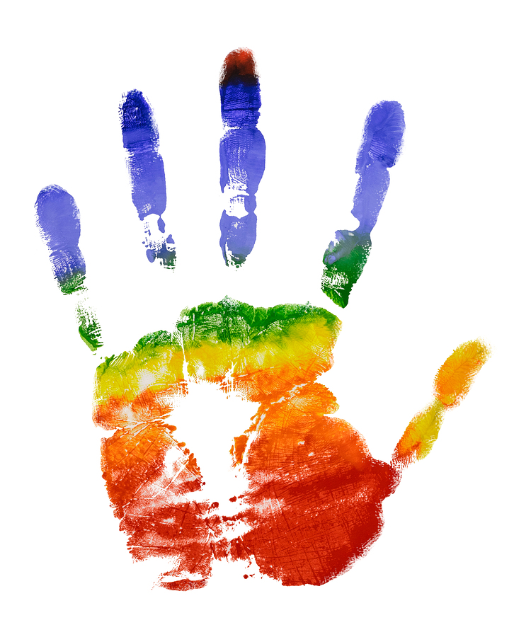
SOGI 1 2 3 dans les classes élémentaires
Les gabarits de plans de leçon
SOGIeducation.org #sogi123
Notes:
2 minutes
Note : Cette diapositive est facultative en fonction des intérêts de l’audience.
Gabarit de texte :
L'enseignement intégrant l’OSIG ressemble à l'enseignement axé sur les religions ou des cultures : nous enseignons à propos de différentes religions, mais nous n'enseignons pas que les élèves devraient pratiquer l'une de ces religions.
Les plans de cours énumérés sur cette diapositive proviennent du site Web SOGI 1 2 3. Les membres du personnel enseignant peuvent adapter tous les plans de cours, et tous les plans de cours sont alignés sur le programme d'études de la Colombie-Britannique.
Chacun de ces plans donne au personnel enseignant des moyens d'entamer des discussions en classe. Remarquez comment le matériel change au fur et à mesure que les élèves grandissent. Par exemple, les leçons du primaire porteront sur la diversité familiale et les leçons intermédiaires aborderont les stéréotypes auxquels nous pouvons nous confronter.

Slide 15
SOGI 1 2 3 dans les classes secondaires
Les gabarits de plans de leçon
SOGIeducation.org #sogi123
Notes:
2 minutes
Note : Cette diapositive est facultative en fonction des intérêts de l’audiene.
Gabarit de texte :
L'enseignement intégrant l’OSIG ressemble à l'enseignement axé sur les religions ou des cultures : nous enseignons à propos de différentes religions, mais nous n'enseignons pas que les élèves devraient pratiquer l'une de ces religions.
Les plans de cours énumérés sur cette diapositive proviennent du site Web SOGI 1 2 3. Les membres du personnel enseignant peuvent adapter tous les plans de cours, et tous les plans de cours sont alignés sur le programme scolaire de la Colombie-Britannique.
Chacun de ces plans de leçon donne au personnel enseignant des moyens d'entamer des discussions en classe. Les sujets peuvent varier des perspectives autochtones à l’anatomie, en passant par les stéréotypes de genre dans la littérature.

Slide 16
Les GSAs
L'acronyme GSA signifie généralement Gender-Sexuality Alliance (Alliance de genre et de sexualité.)
Les GSA sont des réseaux de soutien par les pairs gérés par les élèves et soutenus par le personnel de l'école. Ils favorisent un environnement sûr pour tous les élèves. Il existe de nombreux autres noms qu'une école peut utiliser.
SOGIeducation.org #sogi123
Notes:
2 minutes
Remarque : Cette diapositive est facultative en fonction des intérêts de l’audience.
L'acronyme GSA signifie généralement Gender-Sexuality Alliance (Alliance de genre et de sexualité).
Il existe de nombreux autres noms qu'une école peut utiliser. Les GSAs sont généralement dirigées par des élèves et assurent un lieu sûr dans l'école. Le groupe est parrainé par un membre du personnel et se réunit pour discuter de sujets, organiser des activités et se soutenir mutuellement.

Slide 17
Les vidéos-ressources de SOGI 1 2 3
conçues pour les parents
Classes élémentaires
Classes secondaires
SOGIeducation.org #sogi123
Notes:
8 minutes
Tâche : Présenter et faire jouer la vidéo qui convient le mieux à votre audience.
Gabarit de texte :
Nous allons ensuite regarder une vidéo sur les ressources parentales SOGI 1 2 3 qui donne un aperçu de ce que l'éducation inclusive de l'OSIG peut donner en salle de classe.

Slide 18
Que pouvez-vous faire chez vous?
Partagez les valeurs d'acceptation et de respect.
Exprimez de la curiosité et apprenez à connaître les sujets liés à l'OSIG avec votre enfant.
Ouvrez la conversation.
Addressez-vous au personnel enseignant de votre enfant.
SOGIeducation.org #sogi123
Notes:
2 minutes
Tâche : distribuer la brochure pour les parents trouvée sur SOGIeducation.org/parents
Gabarit de texte :
Les enfants ont des questions, et nous pouvons exprimer de la curiosité ensemble. À la maison, vous et votre enfant pouvez aborder l'orientation sexuelle et l'identité de genre avec un esprit ouvert et accueillant. Par exemple, pour les enfants plus âgés, les parents peuvent poser un scénario pour chercher l'aide de leur(s) enfant(s), du genre « Comment dire à grand-père qu'il est normal que notre ami soit gai ? »
Parlez aux enseignant.e.s de votre enfant pour savoir ce qui est enseigné en classe et comment l'éducation inclusive de l’OSIG est réalisée à l'école de votre enfant.
Choisissez un livre sur l’OSIG adapté à l'âge de votre enfant pour le lire à la maison et discutez-en ensemble.
Regardez les vidéos sur SOGIeducation.org et renseignez-vous sur ce qui se passe en Colombie-Britannique sur BC.SOGIeducation.org.

Slide 19
Que pouvez-vous faire chez vous?
Si votre enfant fait son coming out (ou si vous pensez que votre enfant se questionne sur son identité de genre)
Si votre enfant se pose des questions sur le genre ou la sexualité des autres.
Ressources communautaires : PFLAG, Trans Care BC, groupes de soutien pour les jeunes.
SOGIeducation.org #sogi123
Notes:
2 minutes
Gabarit de texte :
Trouvez des moyens d’intégrer l’OSIG dans la conversation. Mentionnez les personnes de votre entourage qui sont 2SLGBTQ+ de manière positive. Exercez-vous à utiliser ”il, elle ou iel” pour designer quelqu'un que vous ne connaissez pas, comme un enfant dans la cour de récréation. Donnez l'exemple des stéréotypes de genre - affirmez que les garçons peuvent porter du rose et avoir les cheveux longs. Faites des allusions - les enfants le remarqueront.
Choisissez un livre approprié à l'âge de votre enfant (ou de vos enfants) qui est lié à l'OSIG et lisez-le à la maison. Discutez-en. Votre bibliothèque aura des suggestions, et notre site Web propose une liste de livres classés par âge.
Regardez les vidéos sur SOGIeducation.org et renseignez-vous sur ce qui se passe en Colombie-Britannique sur BC.SOGIeducation.org.

Slide 20
Que pouvez-vous faire à la maison?
Les enfants ont des questions.
Laissez libre cours à votre curiosité ensemble
Visitez SOGIeducation.org/parents
SOGIeducation.org #sogi123
Notes:
1 minute
Tâche : Encouragez les participant.e à en apprendre plus et à obtenir des réponses à leurs questions en vous contactant individuellement, en visitant SOGIeducation.org, en contactant l'enseignant.e de leur enfant ou le responsable OSIG/SOGI de l'école.
Activité complémentaire : Ouvrez la discussion si le temps le permet.
Gabarit de texte :
Merci d'avoir participé et appris avec nous !

Slide 21
Nous reconnaissons le soutien financier de la province de la Colombie-Britannique par l'intermédiaire du ministère de l'Éducation.
Partenaires de collaboration :
SOGIeducation.org #sogi123

